Slide 1







Khởi động

Slide 2


Slide 3
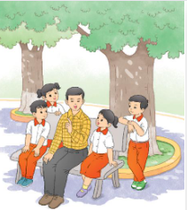


Thứ Ba, ngày 21 tháng 10 năm 2025
Tiếng Việt

Slide 4
Thứ Ba, ngày 21 tháng 10 năm 2025
Tiếng Việt
- Nghe – viết: Nghe thầy đọc thơ
- Phân biệt l/n, ăn/ăng

Slide 5

Thứ Ba, ngày 21 tháng 10 năm 2025
Tiếng Việt
1
Nghe – viết:
Nghe thầy đọc thơ

Slide 6

Thứ Ba, ngày 21 tháng 10 năm 2025
Tiếng Việt
Nghe thầy đọc thơ
Em nghe thầy đọc bao ngày
Tiếng thơ đỏ nắng, xanh cây quanh nhà
Mái chèo nghiêng mặt sông xa
Bâng khuâng nghe vọng tiếng bà năm xưa
Nghe trăng thở động tàu dừa
Rào rào nghe chuyển cơn mưa giữa trời...
Thêm yêu tiếng hát nụ cười
Nghe thơ em thấy đất trời đẹp ra.
(Trần Đăng Khoa)

Slide 7

Thứ Ba, ngày 21 tháng 10 năm 2025
Tiếng Việt
Nghe – viết: NΉ; κầy đǌ κơ
Em wΉ; κầy đǌ bao wgày
TΗĞng κơ đỏ wắng, xaζ cây Ǖίaζ ηà
Mái Έ∆o wθΗłng jặt sŪg xa
Bâng khuâng nghe vọng tiếng bà wăm xưa
NΉ; Ǉrăng κở đųg Ǉàu dừa
Rào ǟào wΉ; εuΐϜn cΩ jưa giữa ǇrƟ . . .
TǗłm ΐêu ǇΗĞng hát wụ cưƟ
NΉ; κơ em κấy đất ǇrƟ Α−p ǟa.
(Tǟần Đăng KhΞ)

Slide 8


Thứ Ba, ngày 21 tháng 10 năm 2025
Tiếng Việt
Nghe – viết: NΉ; κầy đǌ κơ
Đọc thầm đoạn văn và thực hiện các yêu cầu
1. Gạch chân dưới tiếng/từ khó đọc, dễ viết sai.
2. Em cần lưu ý điều gì khi trình bày bài viết.

Slide 9
Thứ Ba, ngày 21 tháng 10 năm 2025
Tiếng Việt
Nghe – viết: NΉ; κầy đǌ κơ
Từ khó viết

Slide 10
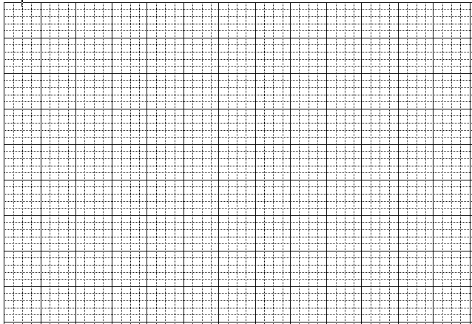
Thứ Ba, ngày 21 tháng 10 năm 2025
Tiếng Việt
Nghe – viết: NΉ; κầy đǌ κơ
Lùi vào 3 ô ly
Em wΉ; κầy đǌ bao wgày
Lùi vào 2 ô ly
TΗĞng κơ đỏ wắng, xaζ cây Ǖίaζ ηà

Slide 11

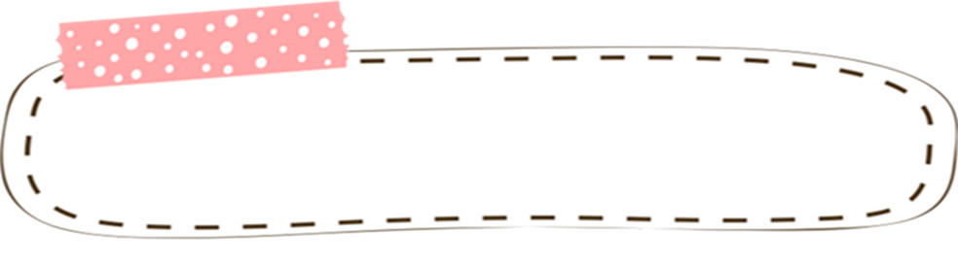
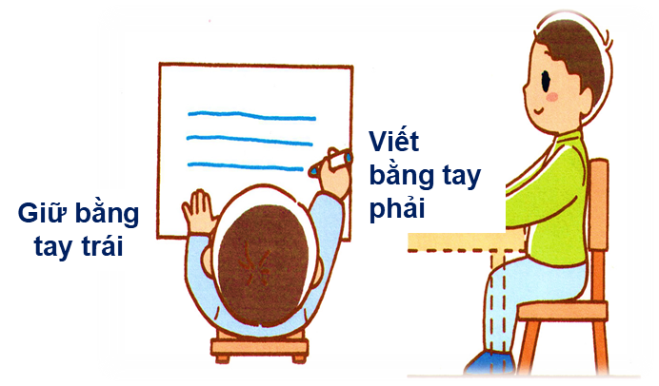

Lưu ý về tư thế ngồi viết
Thẳng lưng, chân đặt đúng vị trí
Khoảng cách từ mắt đến vở 25 – 30cm
1 tay cầm viết, 1 tay giữ trang vở

Slide 12
Thứ Ba, ngày 21 tháng 10 năm 2025
Tiếng Việt
Nghe – viết: NΉ; κầy đǌ κơ
Em wΉ; κầy đǌ bao wgày
TΗĞng κơ đỏ wắng, xaζ cây Ǖίaζ ηà
Mái Έ∆o wθΗłng jặt sŪg xa
Bâng khuâng nghe vọng tiếng bà wăm xưa
NΉ; Ǉrăng κở đųg Ǉàu dừa
Rào ǟào wΉ; εuΐϜn cΩ jưa giữa ǇrƟ . . .
TǗłm ΐêu ǇΗĞng hát wụ cưƟ
NΉ; κơ em κấy đất ǇrƟ Α−p ǟa.
(Tǟần Đăng KhΞ)

Slide 13
Thứ Ba, ngày 21 tháng 10 năm 2025
Tiếng Việt
Nghe – viết: NΉ; κầy đǌ κơ

Slide 14

Tiêu chí đánh giá
1. Sai không quá 5 lỗi
2. Chữ viết rõ ràng, sạch đẹp
3. Trình bày đúng hình thức

Slide 15
Thứ Ba, ngày 21 tháng 10 năm 2025
Tiếng Việt
Nghe – viết: NΉ; κầy đǌ κơ
Em wΉ; κầy đǌ bao wgày
TΗĞng κơ đỏ wắng, xaζ cây Ǖίaζ ηà
Mái Έ∆o wθΗłng jặt sŪg xa
Bâng khuâng nghe vọng tiếng bà wăm xưa
NΉ; Ǉrăng κở đųg Ǉàu dừa
Rào ǟào wΉ; εuΐϜn cΩ jưa giữa ǇrƟ . . .
TǗłm ΐêu ǇΗĞng hát wụ cưƟ
NΉ; κơ em κấy đất ǇrƟ Α−p ǟa.
(Tǟần Đăng KhΞ)

Slide 16
Thứ Ba, ngày 21 tháng 10 năm 2025
Tiếng Việt
Nghe – viết: NΉ; κầy đǌ κơ
2. BÀI TẬP

Slide 17

Thứ Ba, ngày 21 tháng 10 năm 2025
Tiếng Việt
Nghe – viết: NΉ; κầy đǌ κơ

Slide 18

Thứ Ba, ngày 21 tháng 10 năm 2025
Tiếng Việt
Nghe – viết: NΉ; κầy đǌ κơ
2a) Chọn l hoặc n thay cho bông hoa
Tớ là chiếc xe lu
Người tớ to ù ù
Con đường ào mới đắp
Tớ san bằng tăm tắp.
Con đường ào rải nhựa
Tớ là phẳng như lụa.
l
l
n
l
Trời óng như ửa thiêu
Tớ vẫn ăn đều đều.
Trời ạnh như ướp đá,
Tớ càng ăn vội vã.
(Theo Trần Nguyên Đào)
n
l
l
n
l

Slide 19
Thứ Ba, ngày 21 tháng 10 năm 2025
Tiếng Việt
Nghe – viết: NΉ; κầy đǌ κơ
2b. Tìm tiếng chứa “ăn” hay “ăng” thay cho bông hoa
Đêm đã về khuya, cảnh vật ……. vẻ, yên tĩnh. Mặt ……. đã lên cao, tròn vành vạnh. Ánh ….. sáng ….. vặc, chiếu xuống mặt hồ. Những gợn sóng lăn ….. phản chiếu ánh sáng lóng lánh như ánh bạc.
(Theo Bảo Khuê)

Slide 20

Về nhà:
Kể cho người thân nghe về một giờ học em cảm thấy vui vẻ

Slide 21

Tạm biệt và hẹn gặp lại

